Slide 1


GAON
CINEMA

Slide 2

로그인(회원가입, 관리자)
영화(현재상영작, 상영예정작)
3. 예매 하기
4. GAON 스토어
5. GAON이벤트
6. 고객센터(게시판)
CONTENTS

Slide 3
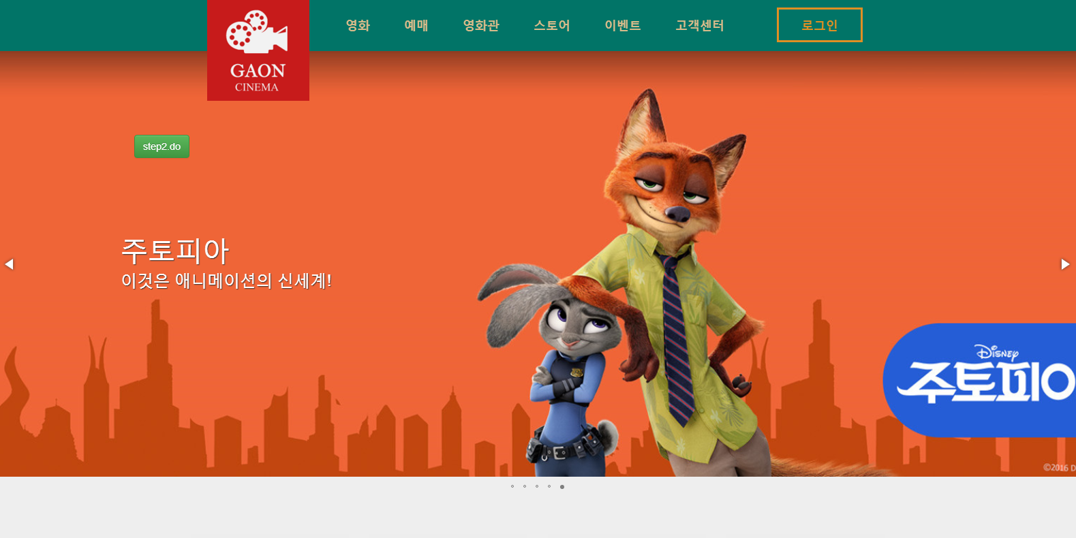

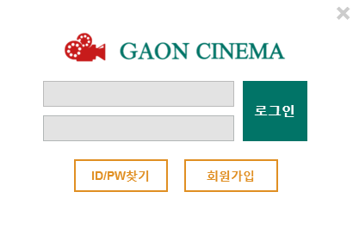
로그인 화면
로그인 버튼 클릭

Slide 4
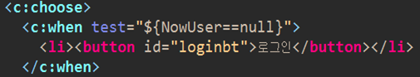
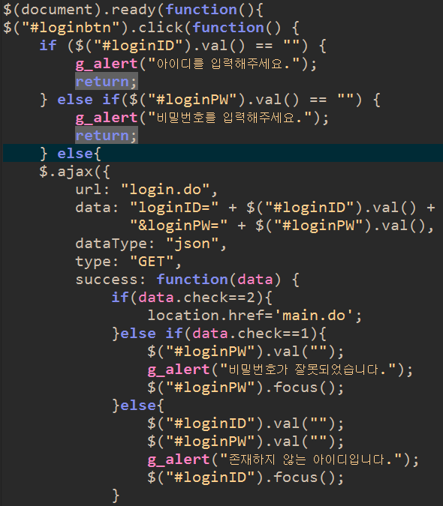
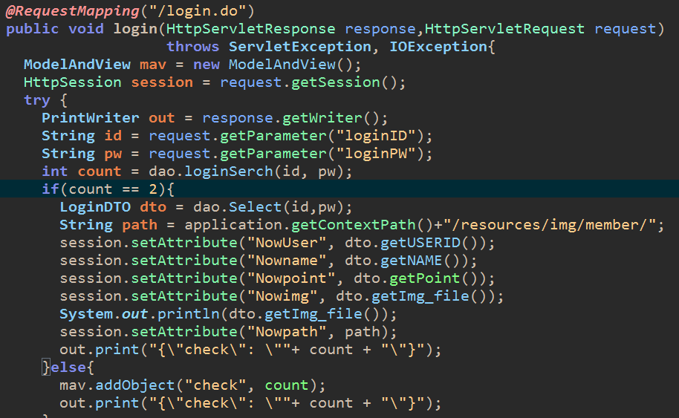
1. 로그인
Header.jsp
Header.js
LoginController.java
Ajax를 활용하여 login.do로 loginID, loginPW 의 데이터를 Controller에 전송
서버측에서 값을 전달받아 로그인 여부를 처리하여 json데이타방식으로 header.jsp 페이지로 값을 전달 , ajax 통신에 성공 했을 때 success를 수행하여 서버에서 받아온 데이터를 다시 처리하여 웹 페이지 상에 로그인 여부 출력

Slide 5
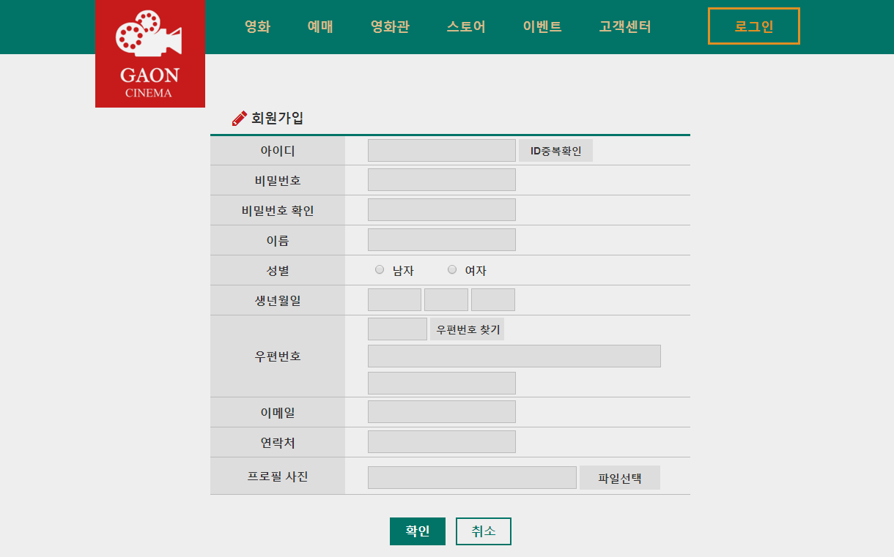
1. 로그인 (회원가입 화면)

Slide 6
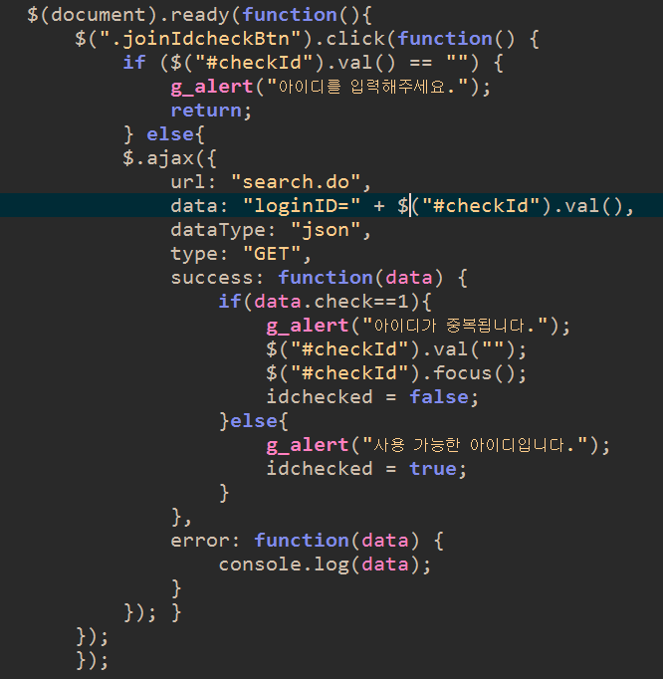
1. 로그인(회원가입)
ID중복 체크
Header.jsp
로그인 과 같은 방식으로 Ajax를 활용하여 search.do로 checkID 의 데이터를 Controller에 전송하여 중복처리를 하여 서버측에서 값을 전달받아 아이디 중복 여부를 처리하여 json 데이터 방식으로 header.jsp 페이지로 값을 전달 , ajax 통신에 성공 했을 때 success를 수행하여 서버에서 받아온 데이타를 다시 처리하여 웹 페이지 상에 ID중복 여부를 출력

Slide 7
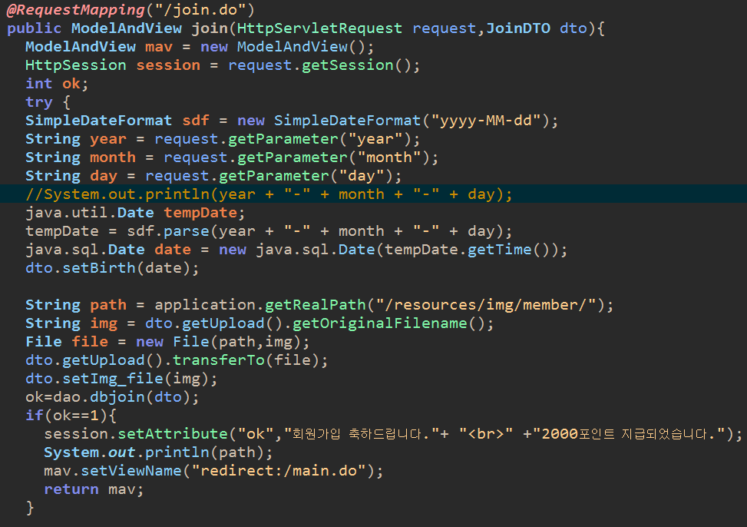
1. 로그인(회원가입)
회원정보 입력
Join.jsp에서 회원정보 데이타를 JoinController.java의 join.do로 전송하여 회원가입 여부를 처리하고 처리한 데이터 값을 main.do로 보내서 웹 페이지 상에 회원가입 여부 출력

Slide 8
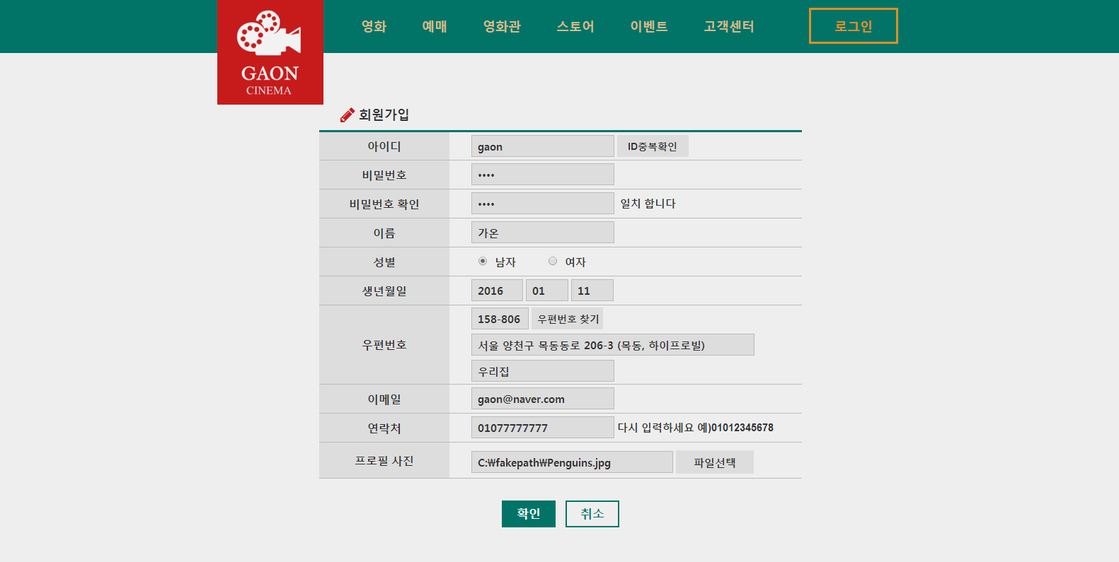
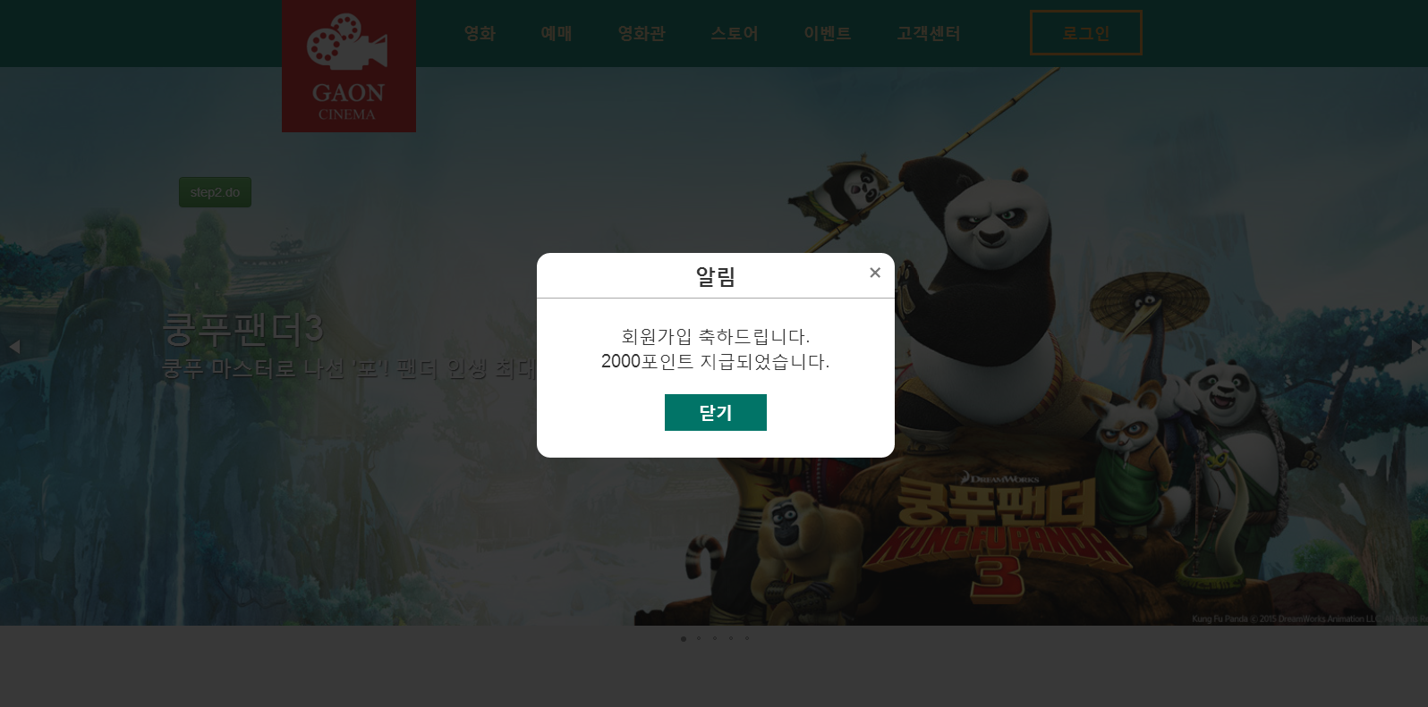
1. 로그인
(회원가입 완료)

Slide 9

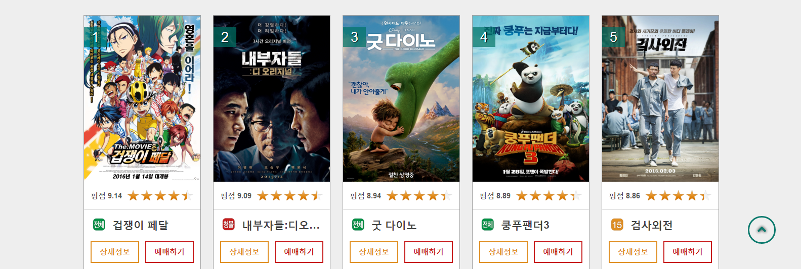
2.영화(현재상영작, 상영예정작)

Slide 10
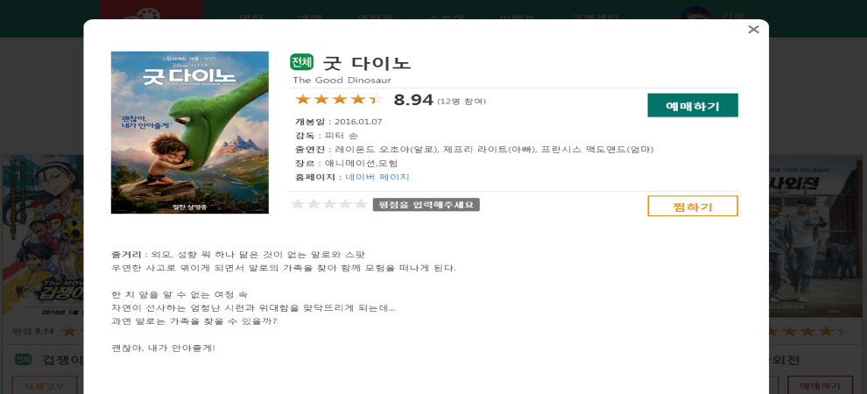
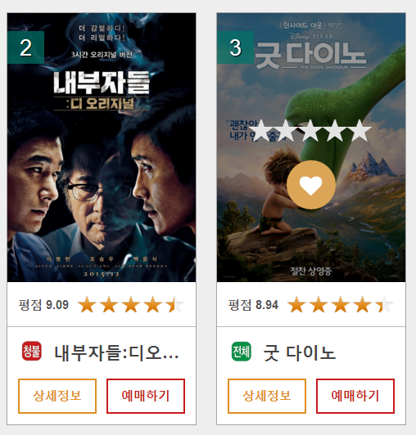
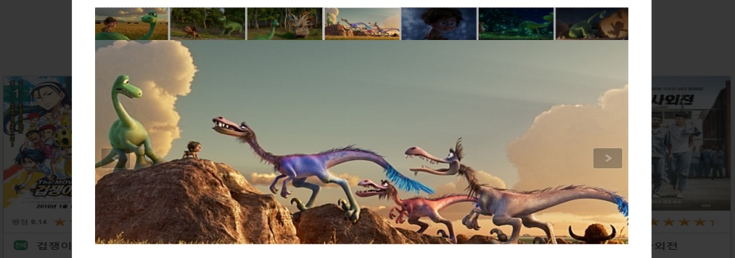
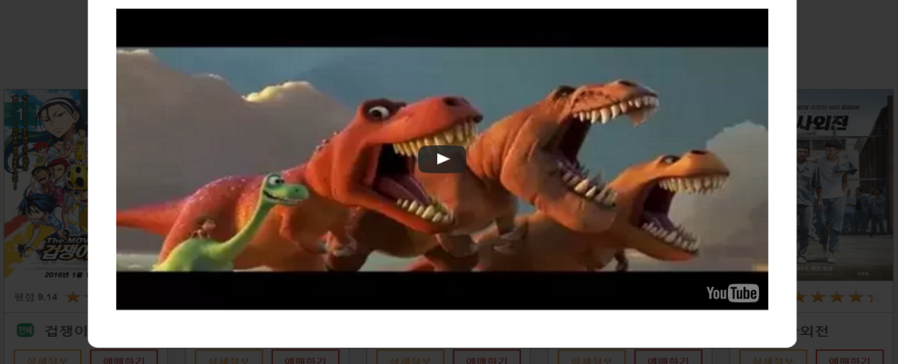
2.영화(현재상영작, 상영예정작)
mouse cursor / Off
mouse cursor / On
영화를 클릭했을 시 해당 영화 팝업창 생성

Slide 11
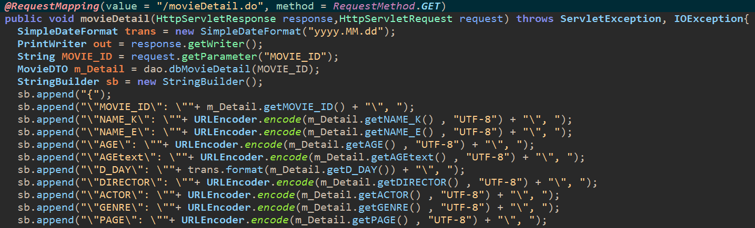
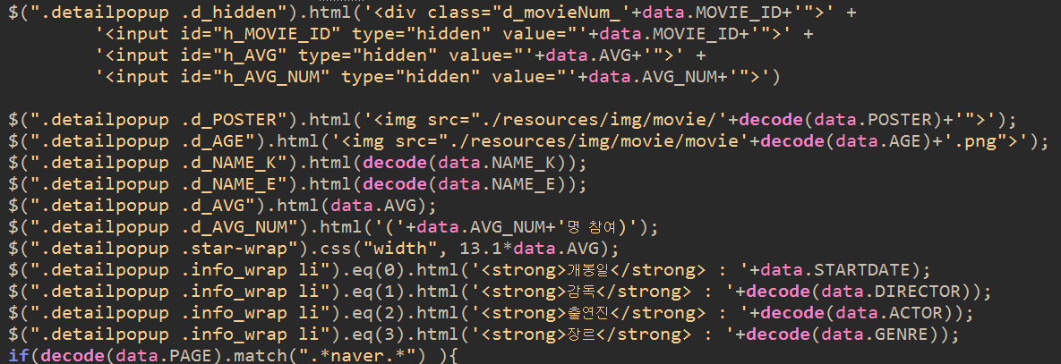
2.영화
(선택 영화 정보보기)
Ajax를 사용해서 영화 정보 데이터를 Controller에 보내고 정보를
처리하여 json 데이터 방식으로 movie.jsp 페이지로 값을 전달 , ajax 통신에 성공 했을 때 success를 수행하여 서버에서 받아온 데이터를 다시 처리하여 웹 페이지 상에 영화정보를 내타냄

Slide 12
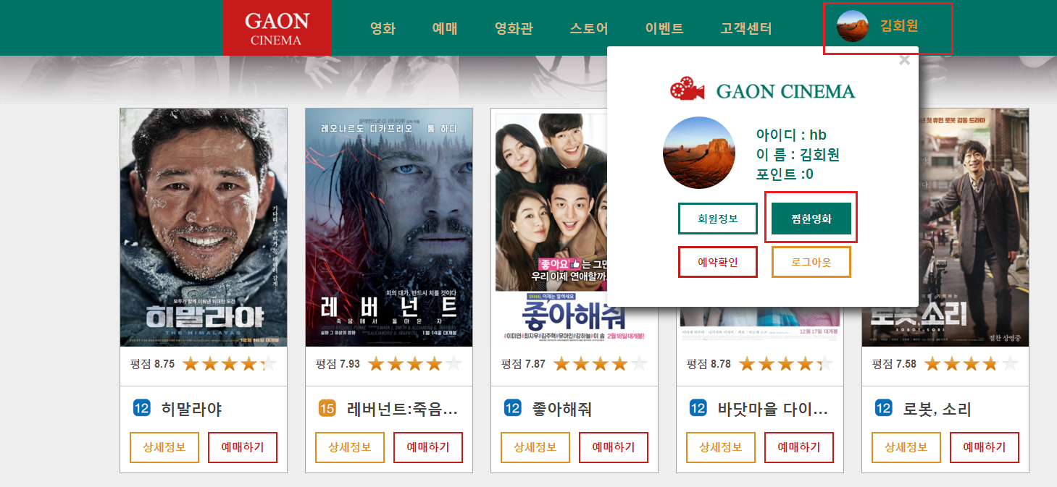
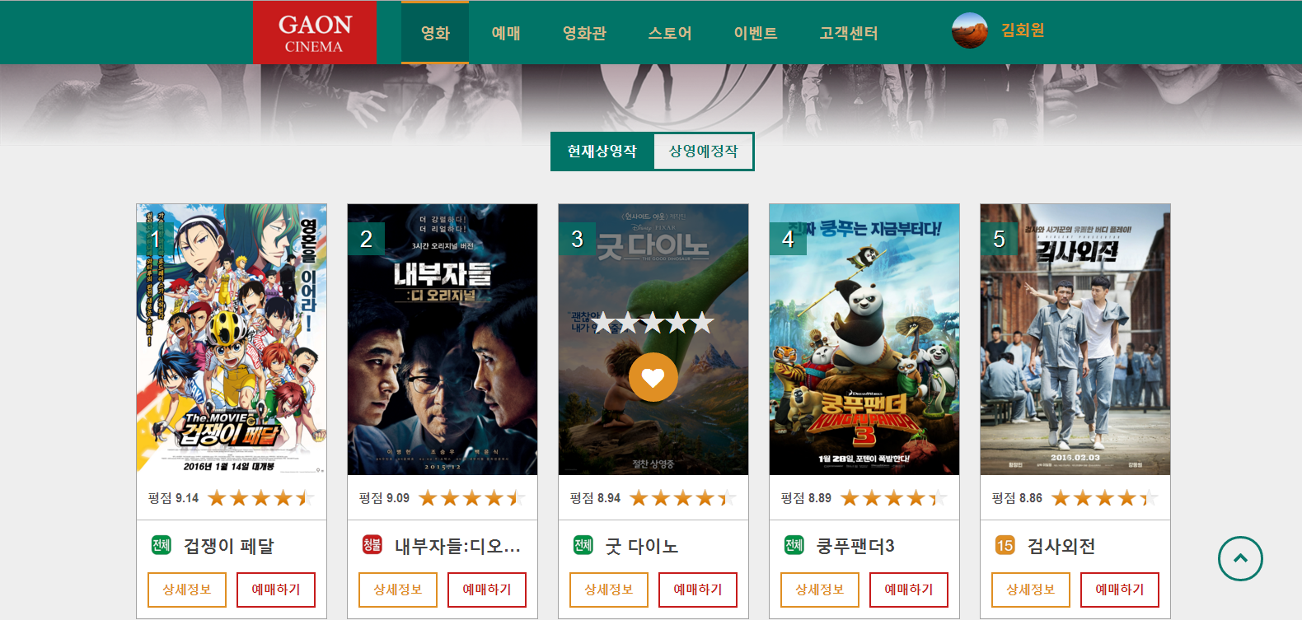
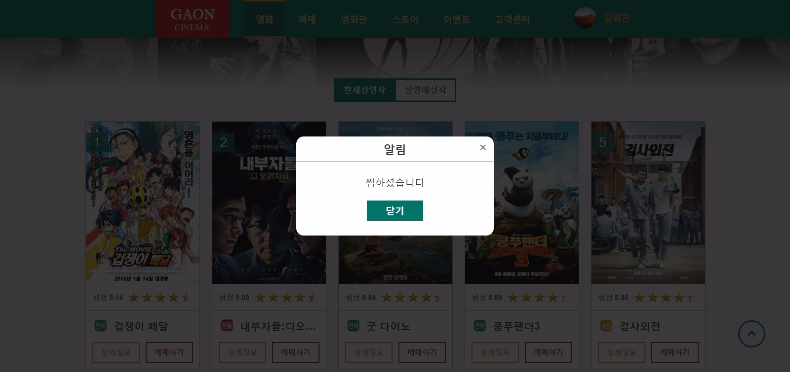
2.영화
(선택 영화 찜하기 및 별점)
예매 화면에서
찜하기 버튼 클릭 시

Slide 13
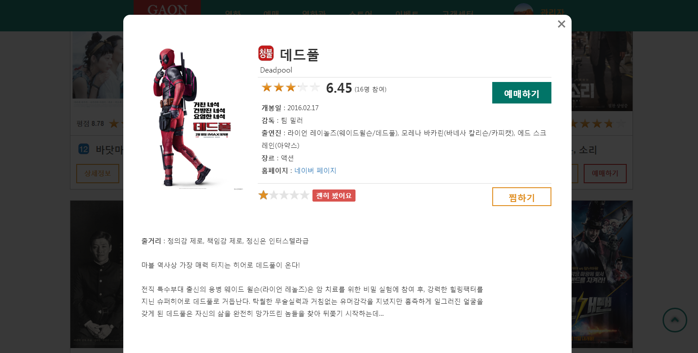




2.영화
(선택 영화 별점, 찜하기)

Slide 14
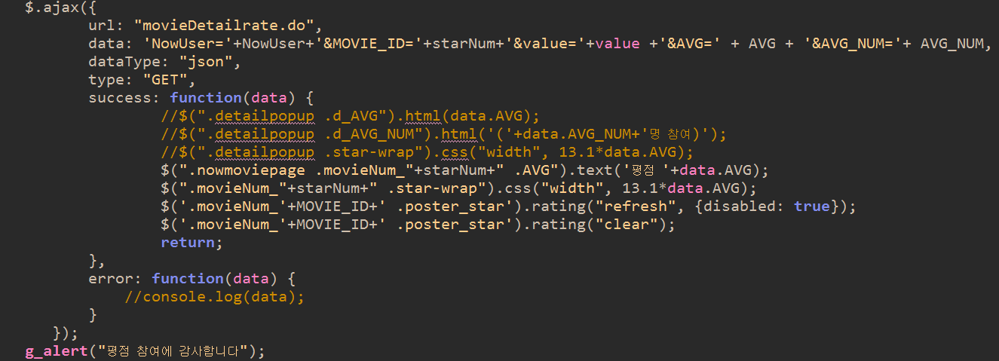
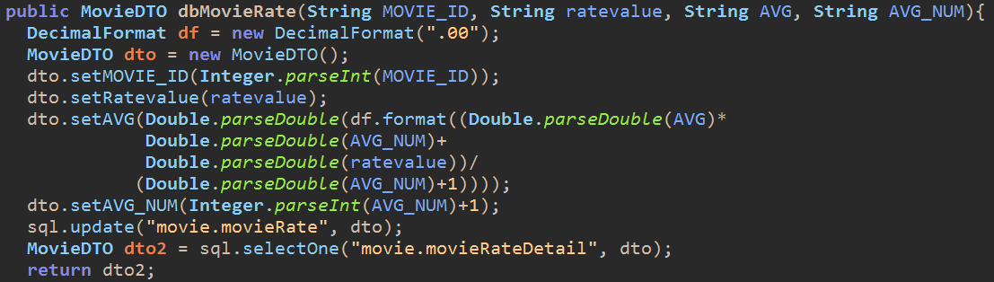
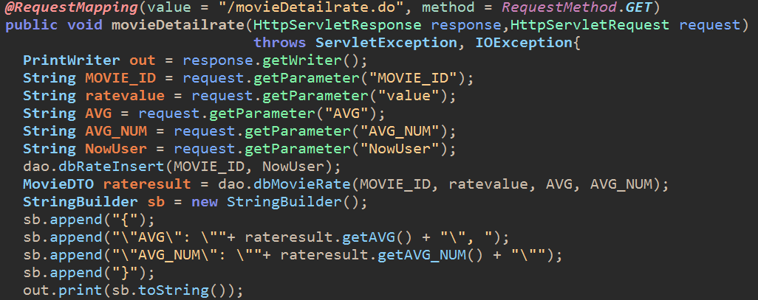
2. 영화
movie.js
MovieDAO.java
MovieController.java
별점 계산 식

Slide 15
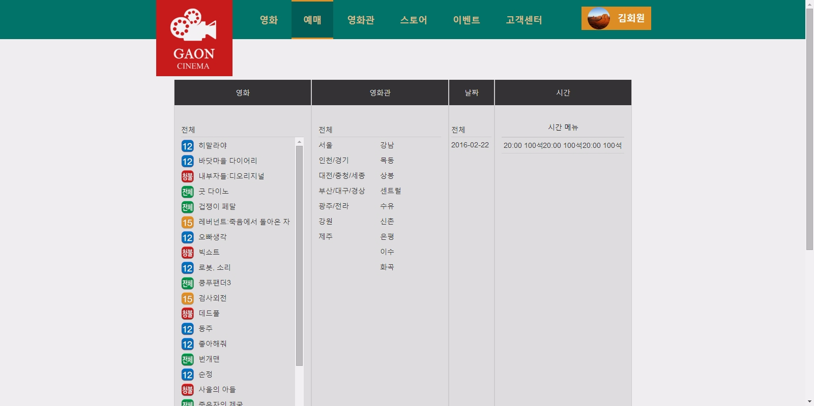
3. 예매하기
2.
3.
4.
1.
메인 화면에서 예매
버튼 클릭 시
1.영화 선택하기
2.영화관 선택하기
3.날씨 선택 하기 4.시간 선택하기

Slide 16
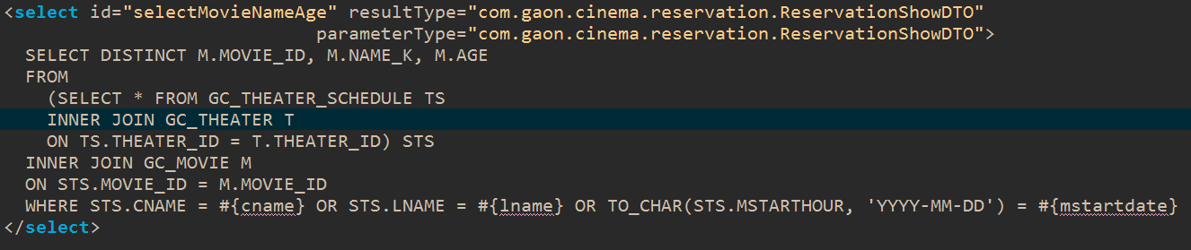
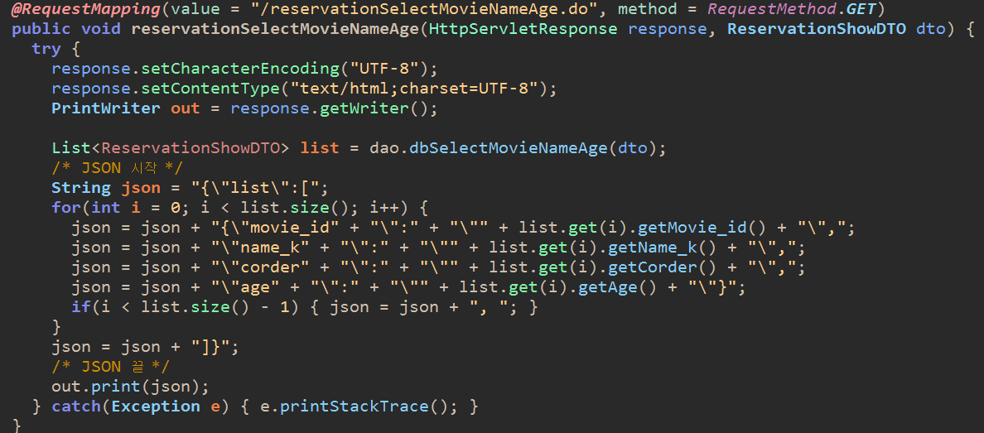
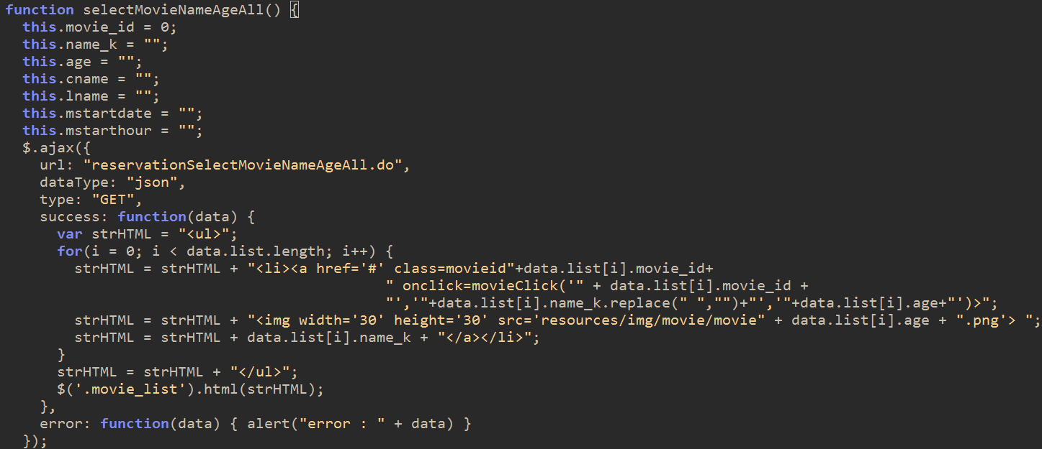
3. 예매하기
쿼리문(inner join)
Controller 에서 json데이터 처리 방식
Jsp (자바스크립트 단) Ajax 활용 식

Slide 17
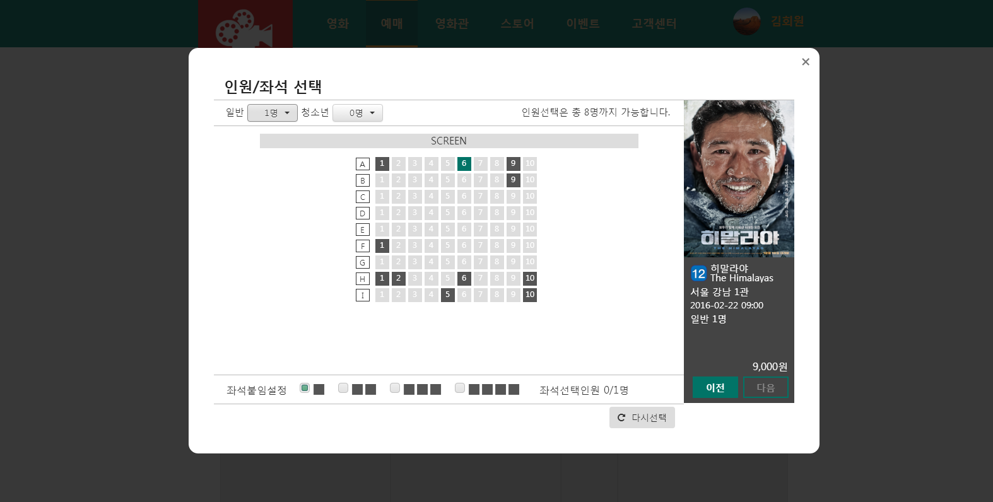
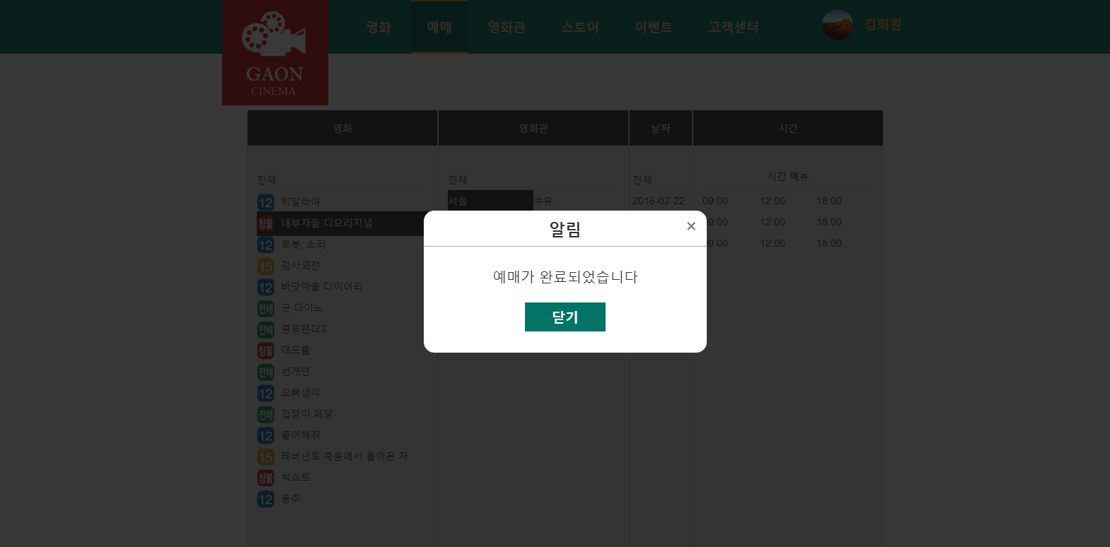
3. 예매하기
좌석선택
여기부터

Slide 18
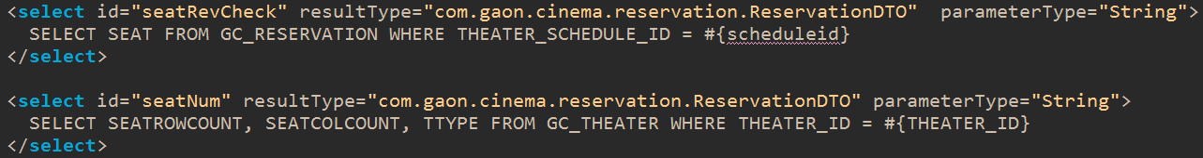
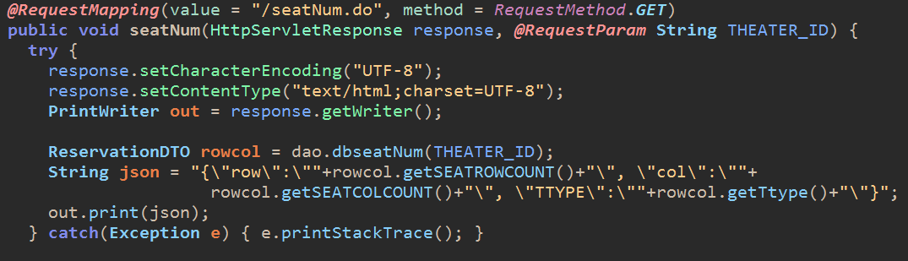
3. 예매하기
좌석선택 코드
좌석 선택 코드

Slide 19
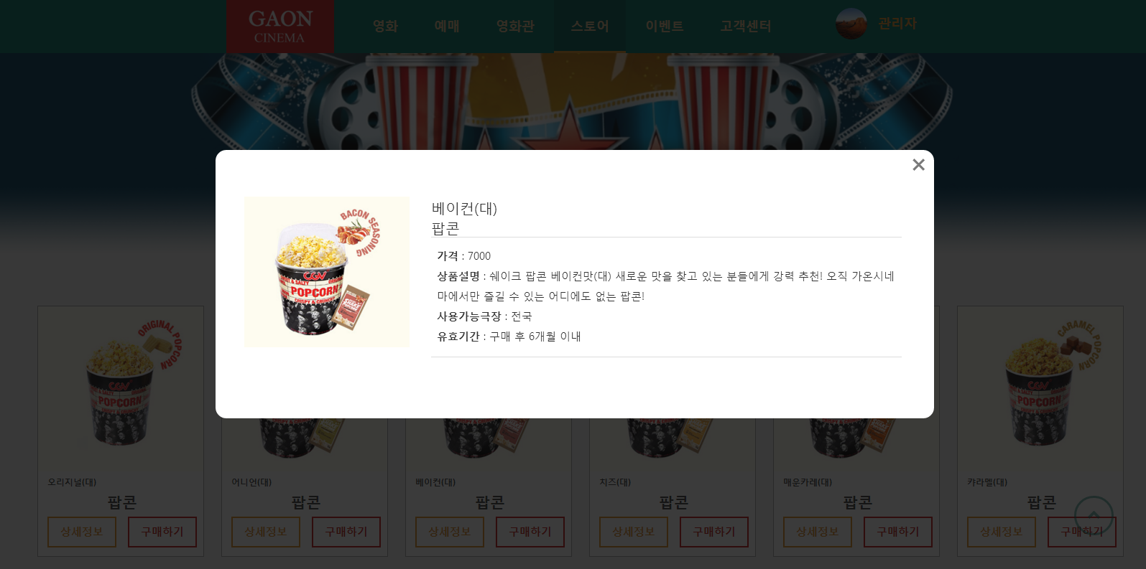
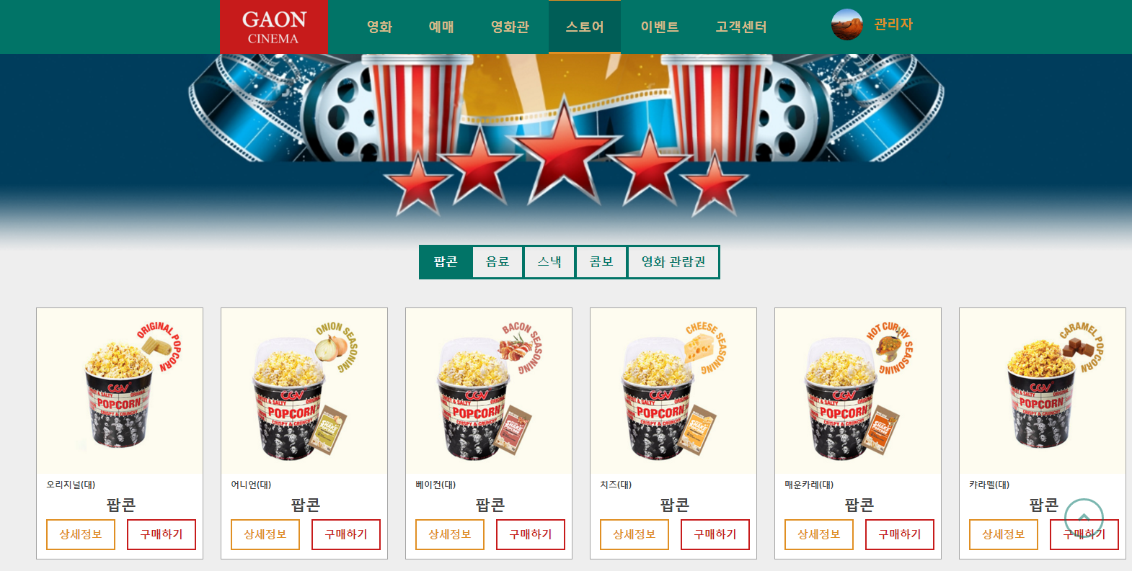
4. GAON 스토어
상세정보

Slide 20
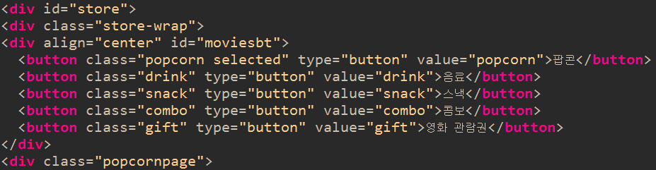
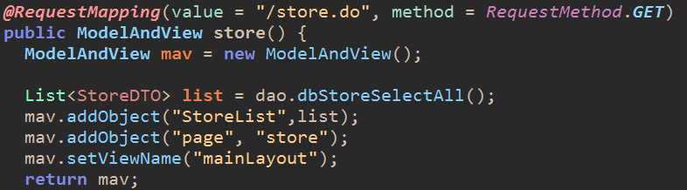
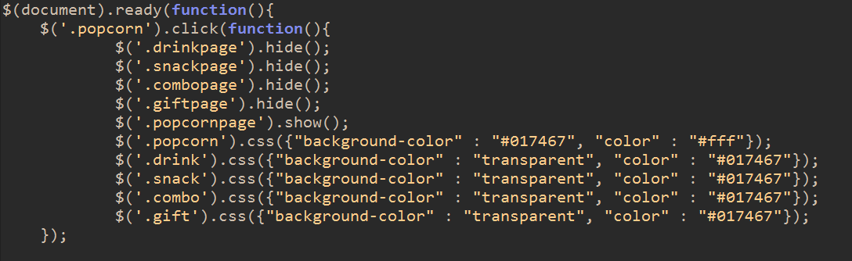
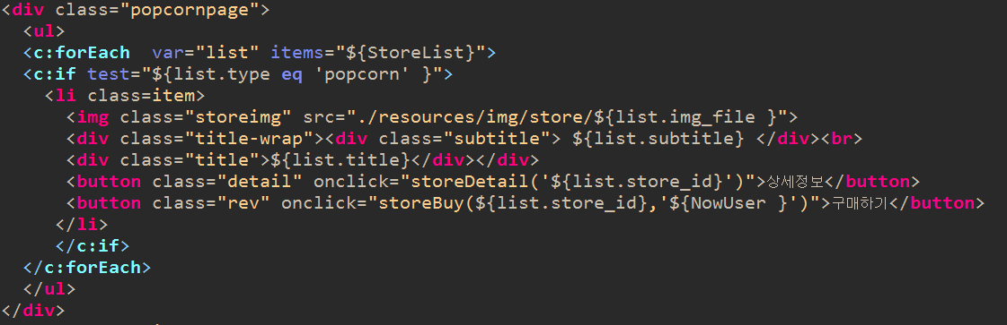
4. GAON 스토어
스토어 페이지 팝콘 버튼 클릭
1
2
3

Slide 21
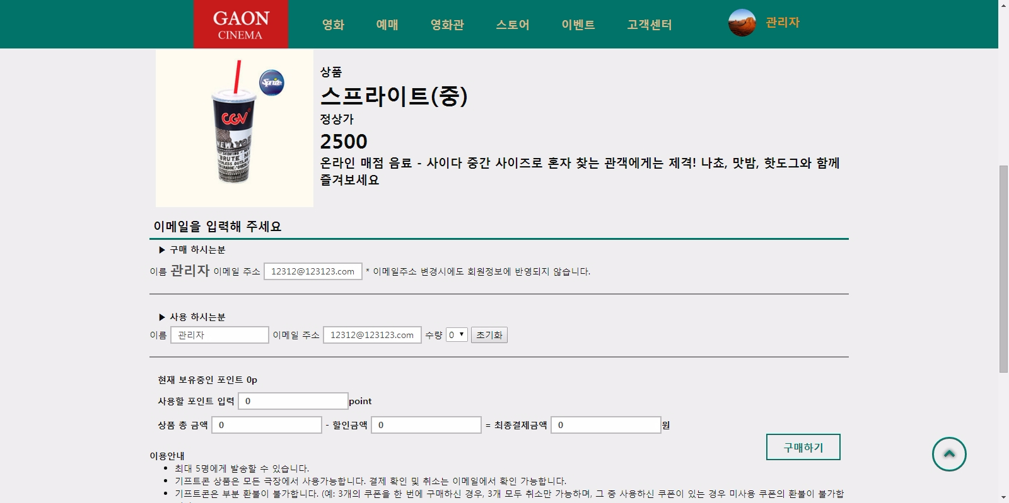
4. GAON 스토어
구매하기 페이지

Slide 22
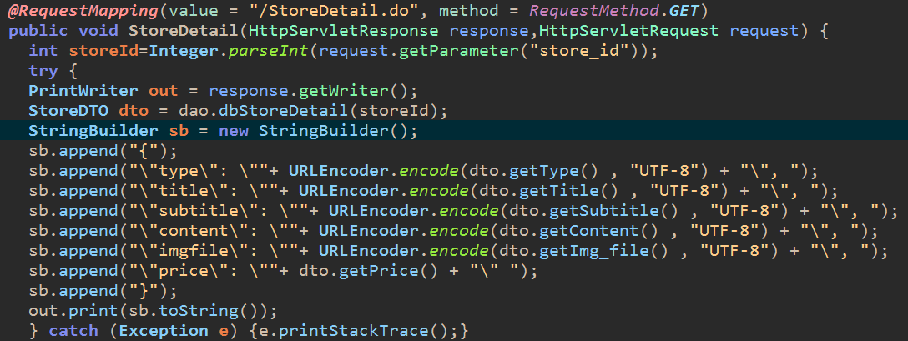
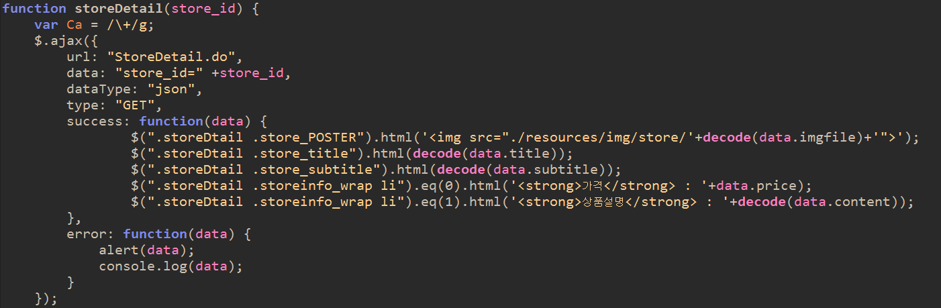
4. GAON 스토어
1
2
3
Ajax를 사용해서 물품을 선택한 정보와 사용자 정보를
계산하여 최종구매 완료

Slide 23

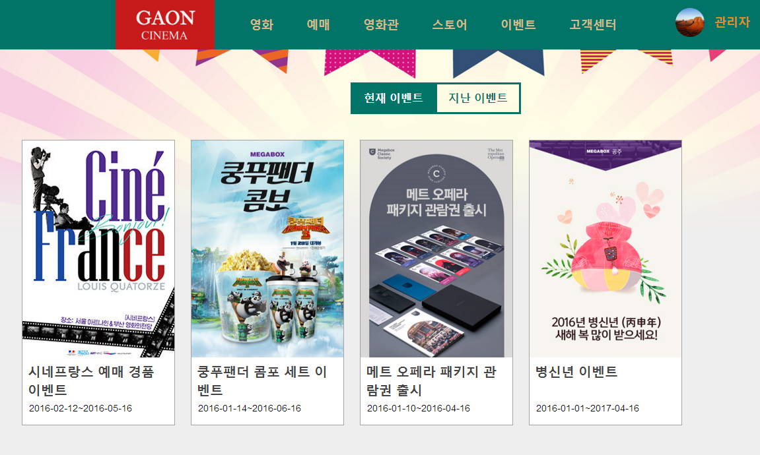
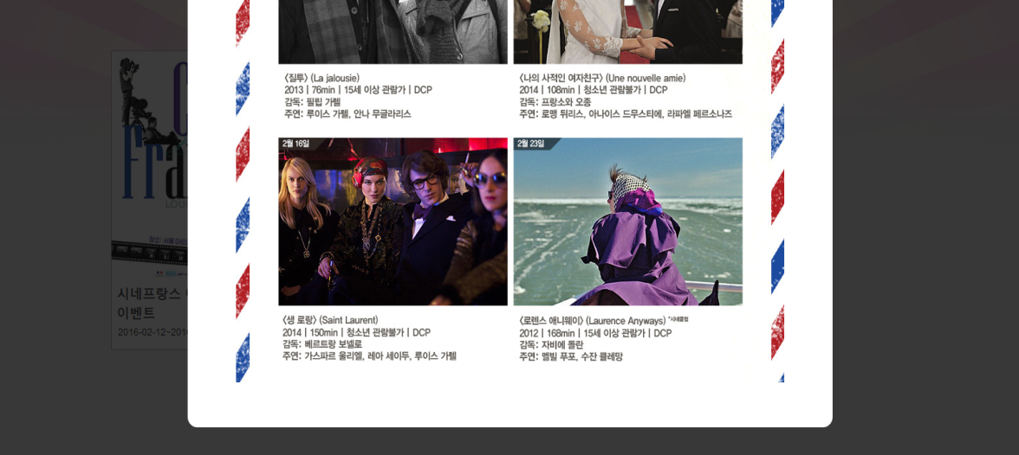
5. GAON 이벤트
해당 이벤트를 클릭 했을 때
팝업 창 생성

Slide 24
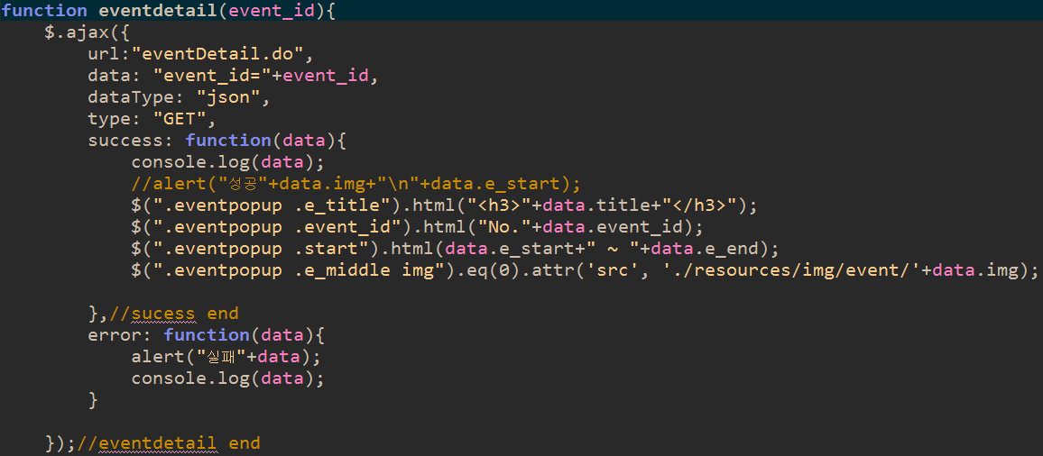
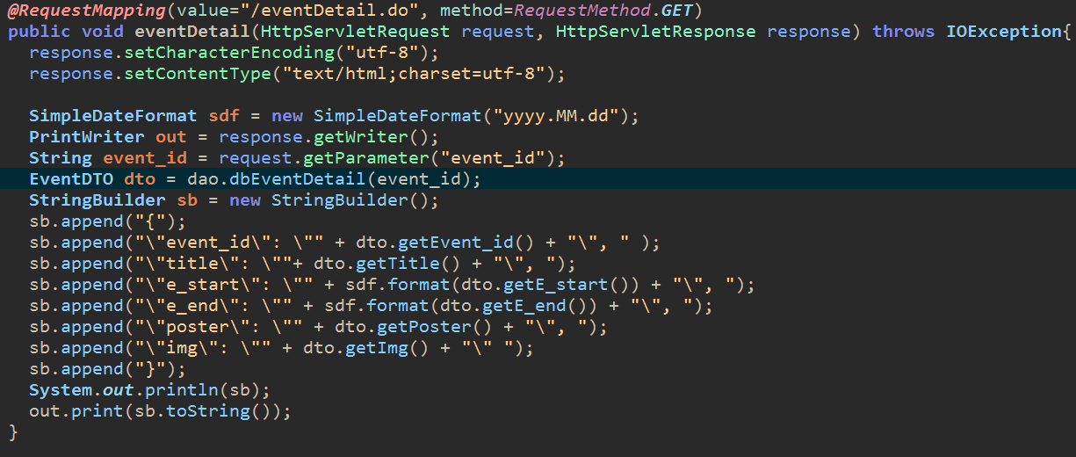
5. GAON 이벤트
Ajax를 활용하여 eventDetail.do로 event_id의 데이터를 Controller에 전송 값을 전달받아 이벤트를 확인하고 dataType은 json 방식으로 header.jsp 페이지로 값을 전달 , ajax 통신에 성공 했을 때 success를 수행하여 서버에서 받아온 데이터를 다시 처리하여 웹 페이지에 팝업창을 생성해서 이벤트를 보여줌

Slide 25
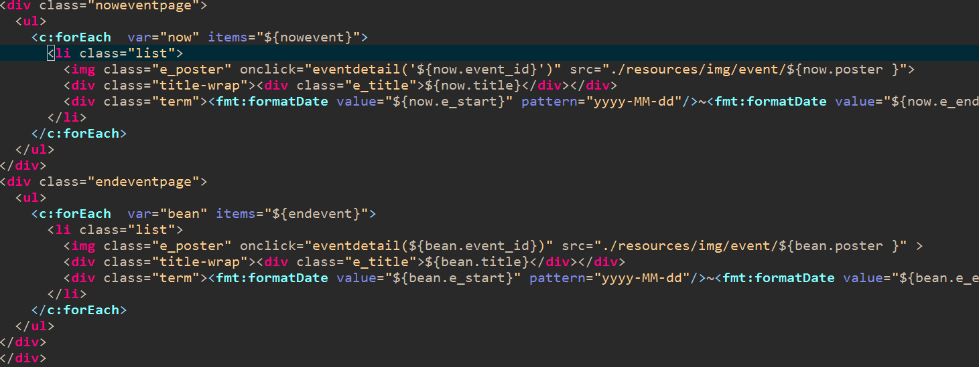
5. GAON 이벤트
Event.jsp
현재 이벤트
지난 이벤트

Slide 26
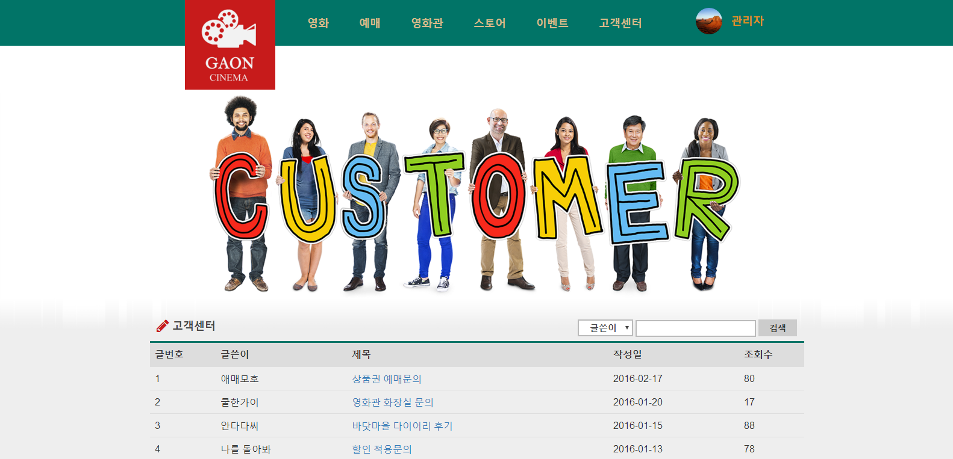
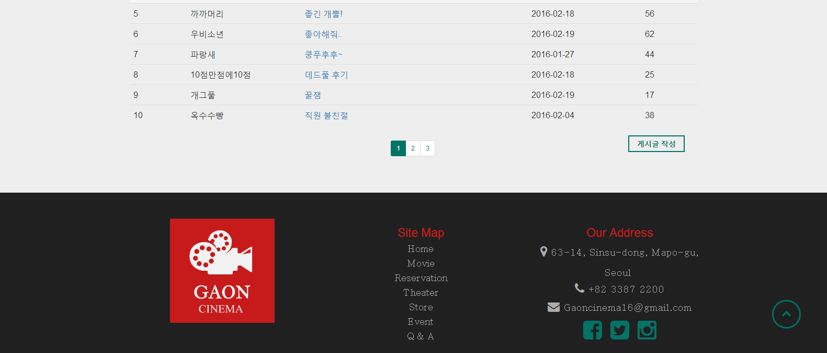
6. 고객센터(게시판)

Slide 27
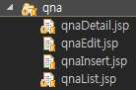
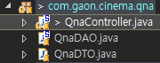


6. 고객센터(게시판)
상세보기
수정하기
입력하기
게시글
Qna게시판 글 작성 및 수정, 삭제
댓글 리스트
댓글 입력
댓글 수정
이전 게시글 상세보기 qnaDetail 부분에서 qnaReply(댓글)을 추가 시키고
새로운 QnaReplyController 폴더를 만들어서 게시글에 추가된 댓글만 처리하여
다시 qnaDetail부분에 데이터를 보내어 웹 페이지에서 댓글을 확인

Slide 28

6. 고객센터(게시판)
댓글 리스트
댓글 입력
댓글 수정
이전 게시글 상세보기 qnaDetail 부분에서 qnaReply(댓글)을 추가 시키고
새로운 QnaReplyController 폴더를 만들어서 게시글에 추가된 댓글만 처리하여
다시 qnaDetail부분에 데이터를 보내어 웹 페이지에서 댓글을 확인

Slide 29




6. 고객센터
(게시판 페이징 Controller.java)
게시글 검색
검색 DTO 세팅
페이징 처리
페이징 DTO세팅
게시글 갯수
페이징 갯수

Slide 30


6. 고객센터
(게시판 페이징 qnaList.jsp)
페이징 부분
검색 부분

Slide 31

감사합니다!
THANK YOU!

